Slide 1
Programação em python
Prof. Luis Fernando
Senai 5.13 – Jaguariúna

Slide 2
O que são estruturas de decisão?
Em programação, as estruturas de decisão permitem que um programa tome decisões com base em determinadas condições. Em outras palavras, elas permitem que o fluxo de execução de um programa seja alterado de acordo com os valores das variáveis.

Slide 3
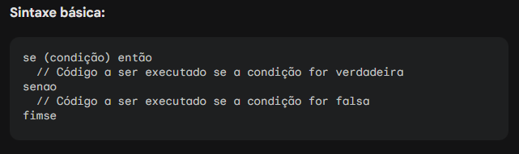
Estrutura de decisão
Em Portugol, a principal estrutura de decisão é o se (ou if em outras linguagens).

Slide 4
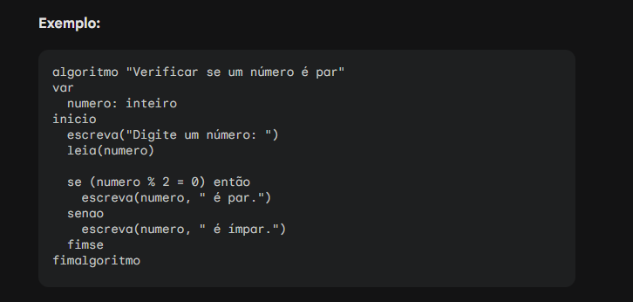

Slide 5
Explicando o código
se (numero % 2 = 0) então: Verifica se o resto da divisão de numero por 2 é igual a 0. Se for, significa que o número é par.
escreva(numero, " é par."): Se a condição for verdadeira, essa mensagem é exibida.
senao: Se a condição for falsa, o código após o senao é executado.
escreva(numero, " é ímpar."): Se o número não for par, essa mensagem é exibida.

Slide 6
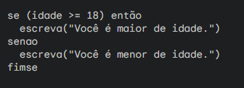
Outro exemplo:
Verificar se a pessoa é maior de idade

Slide 7
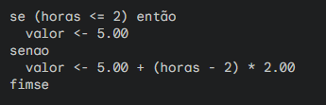
Outro exemplo
Calcular o valor a ser pago em um estacionamento:

Slide 8
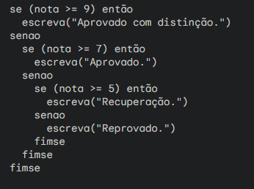
Estrutura de decisão encadeada
Você pode aninhar várias estruturas se para criar decisões mais complexas:

Slide 9
Operadores relacionais
Igual: =
Diferente: <>
Maior: >
Menor: <
Maior ou igual: >=
Menor ou igual: <=

Slide 10
Operadores lógicos
E: e
Ou: ou
Não: não
Com as estruturas de decisão e os operadores lógicos, você pode criar programas mais complexos e tomar decisões mais sofisticadas.

